Slide 1

CATÉGORISEZ AUTOMATIQUEMENT DES QUESTIONS
SUR
BELGHAZI SEDDIK

Slide 2
SOMMAIRE
Présentation de la problématique
La base de données
Exploration
Pré-traitements du texte
Features Extraction
Approche supervisée
Méthode d'évaluation
Résultats de l'approche supervisée
Comparaison des tags prédits
Approche non supervisée
Topic Modeling LDA vs NMF
Déploiement du modèle
2

Slide 3
PRÉSENTATION DE LA PROBLÉMATIQUE
Problématique :
Améliorer l'expérience des nouveaux utilisateurs en suggérant automa-tiquement des tags pertinents pour leurs questions, grâce à un algorithme « Machine Learning » capable de comprendre le contexte et d'identifier les sujets abordés.
3

Slide 4
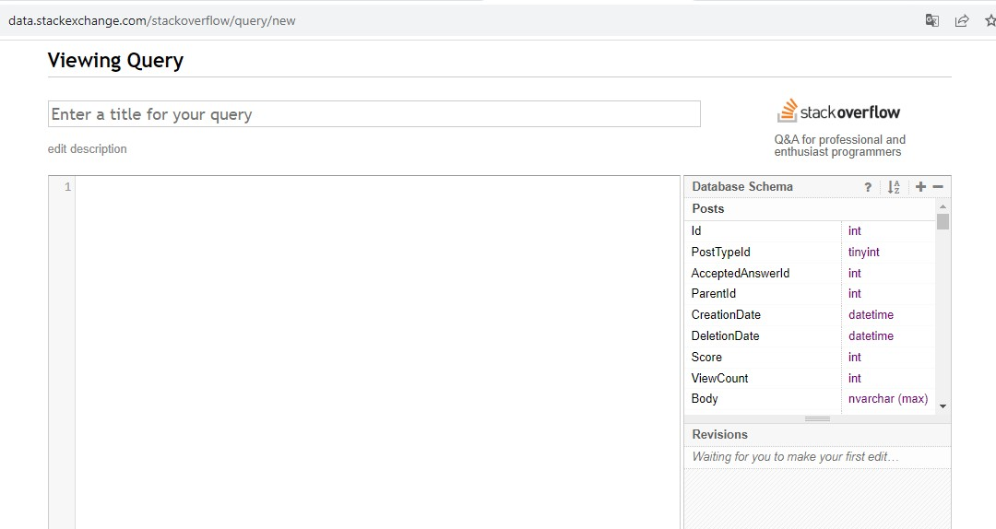
LA BASE DE DONNEES
Table de 50,000 lignes
SELECT TOP(50000) Id, CreationDate, Score,
ViewCount, AnswerCount, CommentCount, FavoriteCount, Title, Body, Tags
FROM Posts
WHERE CreationDate BETWEEN '2022-01-01' AND '2023-01-01'
AND Score IS NOT NULL AND ViewCount IS NOT NULL
AND AnswerCount IS NOT NULL
AND CommentCount IS NOT NULL
Titre pour figure
4

Slide 5
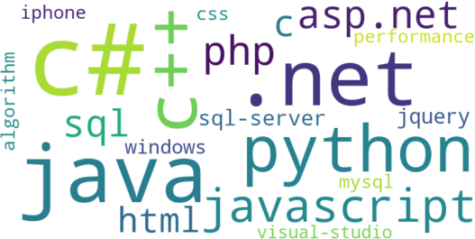
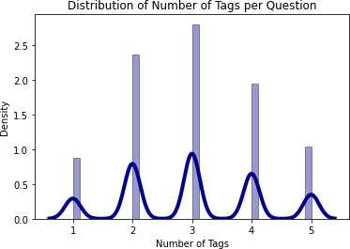
EXPLORATION
Distribution de Nombre de Tags par Question
Word Cloud pour les 20 premiers Tags les plus fréquents
5

Slide 6
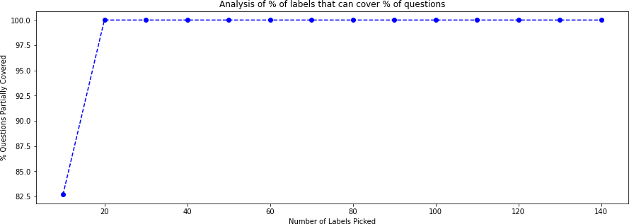
EXPLORATION
Analyse des % de Labels couvrant les % de Questions
6

Slide 7
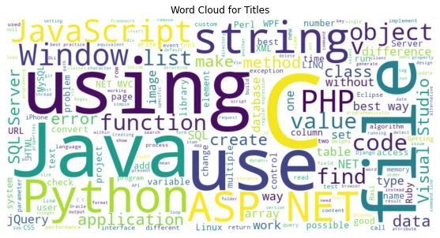
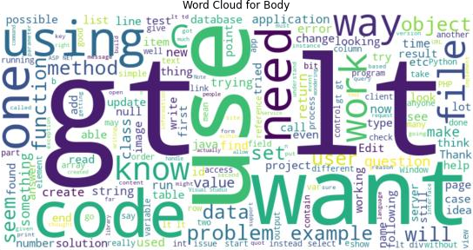
EXPLORATION
Word Cloud for Titres
Word Cloud for Body
7

Slide 8
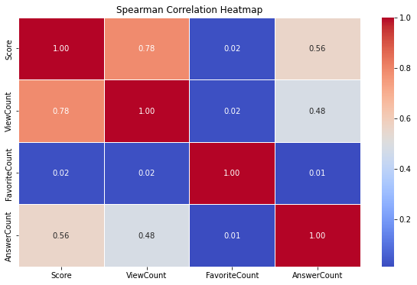
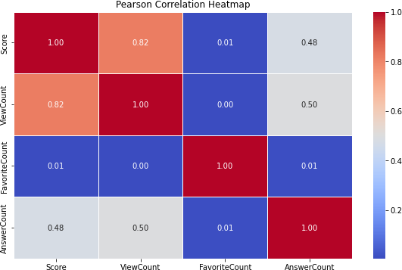
EXPLORATION
Spearman Correlation Heatmap
Pearson Correlation Heatmap
8

Slide 9
PRE-TRAITEMENTS DU TEXT
Traitement | Description
Suppression des balise HTML | Suppression des balises
Nettoyage du texte | Remplissage : Gestion des valeurs manquantes. Minuscules : Conversion en lettres minuscules. Nettoyage : Suppression de caractères indésirables. Stopwords: Suppression des mots vides. URL : Suppression des liens web
Tokenisation | Découpage en tokens Suppression des stop words
Racinisation des tokens | Lemmatisation
Filtrage des lignes | Filtre les lignes du DataFrame qui contiennent des tags présents dans la liste des 20 tags les plus fréquent
Vectorisation du corpus | TF-IDF
9

Slide 10
PRE-TRAITEMENTS DU TEXT
Traitement | Description
Réduction des dimensions | On choisit le modèle TruncatedSVD plutôt que l’ACP dont l’implémentation ne supporte pas les features sparses. t-SNE (t-distributed stochastic neighbor embedding) visualiser des données de haute dimension dans un espace de dimension inférieure
Vectorisation des tags – labels | Transformation des labels en valeurs numériques
10

Slide 11
FEATURES EXTRACTION
Traitement | Description
Bag-of-words | TF-IDF (Term Frequency-Inverse Document Frequency): Poids mots selon fréquence locale et rareté globale pour représenter l'importance dans un document. Les n-grammes :Groupes de mots contigus utilisés pour capturer le sens et la signification du texte de manière contextuelle.
Word/Sentence Embedding | Doc2Vec : Représente les paragraphes sous forme de vecteurs continus. BERT (Bidirectional Encoder Representations from Transformers) : Modèle NLP bidirectionnel puissant utilisant des transformers USE (Universal Sentence Encoder) : Encode les phrases en vecteurs sémantiques
11

Slide 12
APPROCHE SUPERVISÉE
Les approches supervisées aborder pour l’entraînements des différents modèles sont comme suit:
Multi-layer Perceptron (MLP),
Logistic Regression (LR),
Support Vector Machine (SVM),
Random Forest (RF),
CNN (Convolutional Neural Network),
LSTM (Long Short-Term Memory).
À noter que La technique de Grid Search qui inclue la Cross-Validation (CV) a été appliquer.
12

Slide 13
BERT (Bidirectional Encoder Representations from Transformers) :
Modèle basé sur l'architecture Transformer, entraîné sur de larges corpus pour apprendre la représentation contextuelle des mots.
Entraîné sur de vastes corpus pour apprendre des représentations contextuelles de haute qualité.
USE (Universal Sentence Encoder) :
Modèle de réseau de neurones pré-entraîné qui encode les phrases en vecteurs de haute dimension.
Utilise une combinaison de modèles Transformer pour capturer la sémantique des phrases.
Doc2Vec :
Méthode basée sur Word2Vec, étendue pour encoder des documents entiers en vecteurs.
Crée des représentations vectorielles d'ensembles de mots ou de phrases, permettant l'analyse sémantique et la recherche de similarité entre documents.
TF-IDF (Term Frequency-Inverse Document Frequency) :
Méthode classique pour représenter des documents sous forme de vecteurs.
Calcule l'importance d'un terme dans un document par rapport à sa fréquence globale dans un ensemble de documents.
Utile pour la recherche d'informations et la classification de documents.
Convient bien aux ensembles de données de grande taille
13

Slide 14
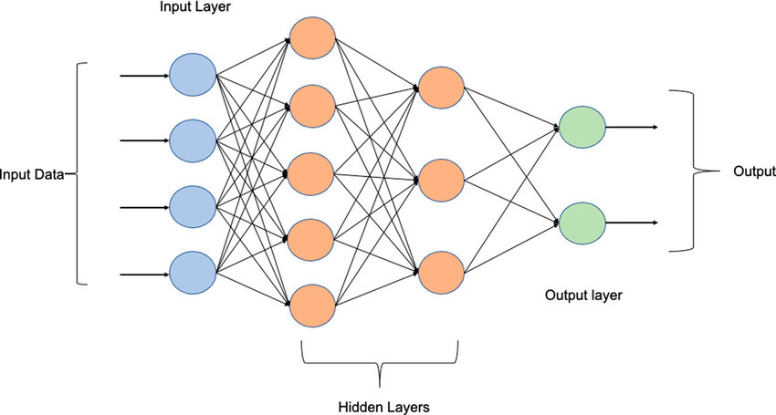
MULTI-LAYER PERCEPTRON
Couche d'entrée : Reçoit les données d'entrée initiales.
Couches cachées : Effectuent des transformations non linéaires successives.
Couche de sortie : Fournit les prédictions finales du modèle.
14

Slide 15
MÉTHODE D’ÉVALUATION
SCORE CHOISI
F1 score | Il combine la précision et le rappel en un seul score, ce qui est utile lorsque les classes sont déséquilibrées. Il donne une mesure globale du compromis entre la précision et le rappel.
Coefficient de Jaccard | Il mesure la similarité entre deux ensembles, dans ce cas, les ensembles de prédictions et de vraies étiquettes. C'est une métrique utile pour les tâches de classification multi-classes.
Accuracy | Mesure la proportion de prédictions correctes par rapport au total des prédictions effectuées.
Temps d'exécution | Comparer différents modèles en termes d'efficacité et de choisir celui qui répond le mieux à nos besoins en termes de performances et de ressources.
15

Slide 16
RESULTATS
 | Empty Tag (%) | jaccard_coeff | F1score | Temps d'entraînement
Logistic Regression with Word2Vec | 0.48 | 0.32 | 0.47 | 416 secondes
SVM with N grammes | 0.70 | 0.55 | 0.69 | 54,30 secondes
Random Forest with TF IDF | 0.66 | 0.50 | 0.64 | 60.5 secondes
MLP classifier with USE | 0.63 | 0.48 | 0.63 | 39 secondes
LSTM with TextVectorization | 0.49 | 0.27 | 0.40 | 76 secondes
BERT WITH CNN | 0.67 | 0.47 | 0.62 | 220 secondes
Modèle retenu : SVM
16

Slide 17
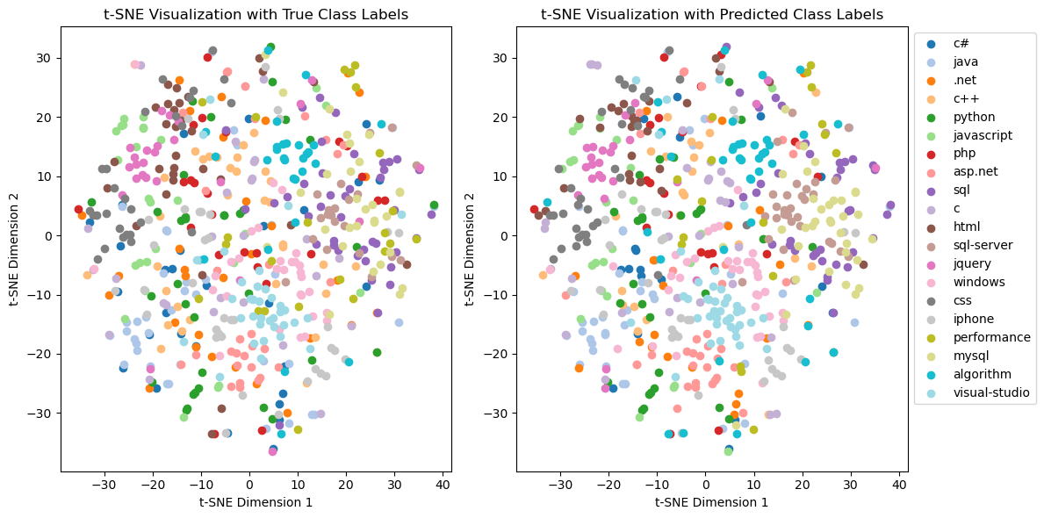
t-SNE Visualization with True Tags VS Predicted Tags With SVM

Slide 18
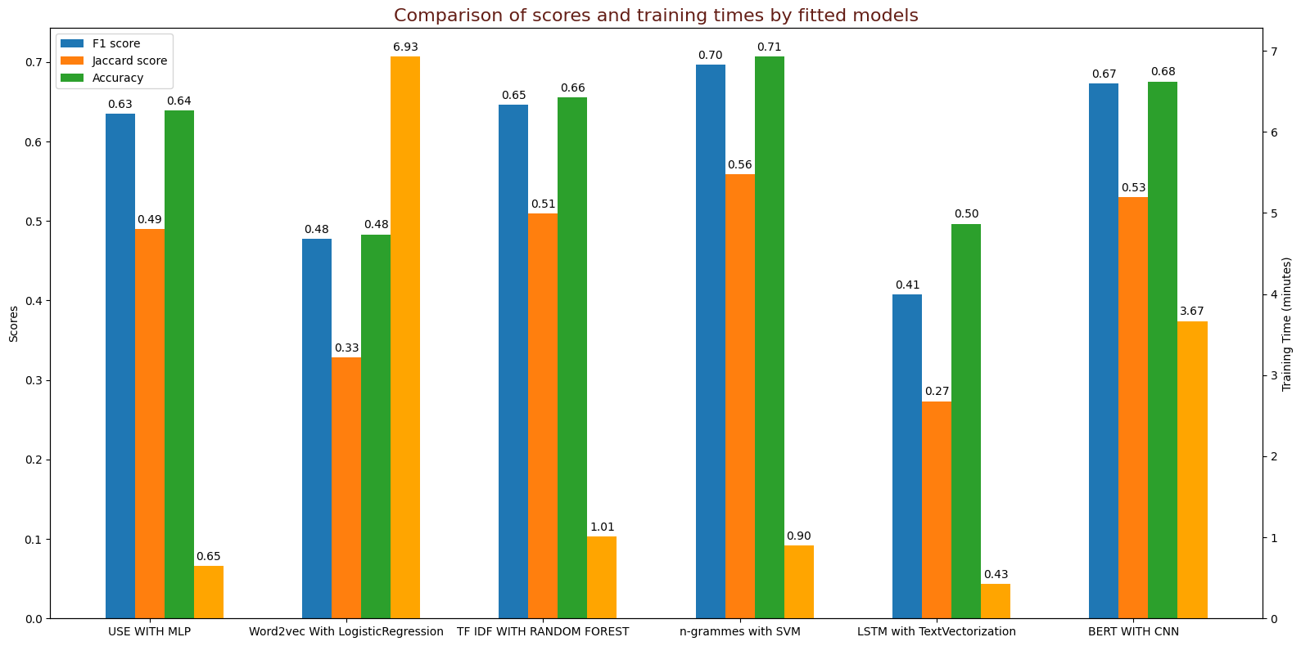
RESULTATS
18

Slide 19
COMPARAISON DES TAGS PRÉDITS
TRUE Tags | Random Forest | Linear SVC | Logistic Regression | mlp_classifier
'c#' | 'c#', 'sql' | 'sql' | 'sql' | '.net'
'java' | 'java', 'windows' | 'java' | 'c#', 'java' | 'java'
'html' | 'javascript', 'html' | () | 'html' | 'html'
'algorithm' | () | 'python','algorithm' | 'algorithm' | 'algorithm'
'python' | 'python','algorithm' | 'python' | 'python' | 'python'
'jquery' | 'javascript' 'asp.net’ ‘jquery | 'jquery' | 'javascript' | 'javascript'
'sql' | () | 'c#', 'sql' | 'sql-server' | 'sql-server'
'.net' | 'c#', 'c++' | 'c#' | 'visual-studio' | 'visual-studio', '.net'
19

Slide 20
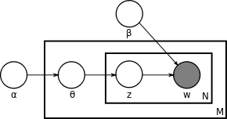
Approche non supervisée
Latent Dirichlet Allocation
LDA est un modèle statistique de "topic modeling" qui identifie les sujets clés dans un ensemble de documents en attribuant des distributions de mots aux sujets. Il permet de découvrir les thèmes sous-jacents présents dans les textes grâce à des méthodes d'inférence statistique itératives.
𝛼 : Ensemble de tous les topics.
𝛽 : Ensemble des mots de tous les documents.
𝑀 : Ensemble des variables liée à un document.
𝜃 : Distribution d’un topic pour un document.
𝑁 : Ensemble des variables liées à un mot.
𝑧 : Distribution d’un topic pour un mot.
𝑤: Mot.
20

Slide 21
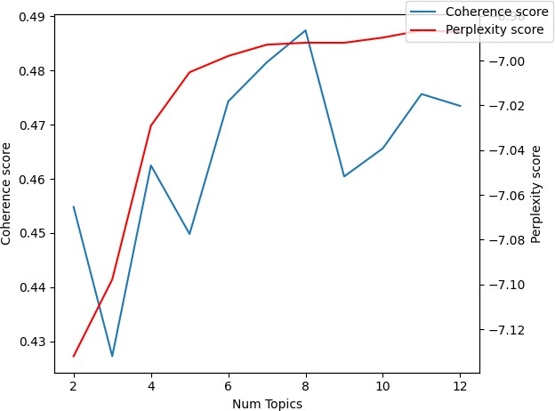
SCORE DE COHERENCE
Score de Cohérence :
Mesure la cohérence des mots d'un sujet.
Indique la liaison et la distinction des mots du sujet.
Évalue les sujets pour choisir le nombre optimal.
Utilise des mesures de similarité.
Score de Perplexité :
Mesure la qualité du modèle en prédisant les mots.
Faible perplexité indique une bonne prédiction.
Compare les modèles pour la généralisation.
Plus la perplexité est faible, meilleure est la qualité.
21

Slide 22
TOPICS GÉNÉRÉS AVEC LDA
TOPICS | Top Keywords for Each Topic(LDA)
1 | c, use, int, code, way, number, would, like, array, value
2 | table, use, sql, query, -PRON-, select, row, d, database, value
3 | class, public, object, method, use, c, new, return, void, string
4 | use, file, net, java, application, server, get, web, page, php
5 | lt, gt, test, text, string, list, return, name, class, value
6 | c, use, code, file, like, would, work, get, python, exception
7 | system, window, use, code, new, user, object, application, event, file
8 | gt, lt, div, quot, -PRON-, d, td, type, html, value
22

Slide 23
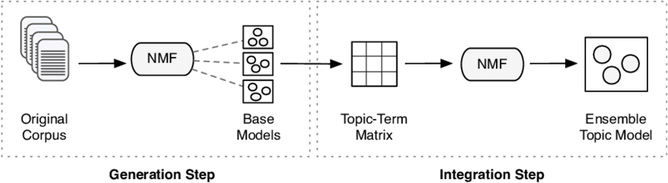
Non-negative Matrix Factorization
La NMF (Non-Negative Matrix Factorization) est une méthode d'analyse de données qui décompose une matrice en deux matrices non négatives. Elle est couramment utilisée pour la compression de données, le "topic modeling" et la reconnaissance de motifs. Son principe consiste à exprimer la matrice d'entrée en combinant deux matrices non négatives, révélant ainsi des structures cachées et créant des représentations plus interprétables des données.
23

Slide 24
TOPICS GÉNÉRÉS AVEC NMF
TOPICS | Top Keywords for Each Topic (NMF)
1 | use, function, javascript, python, code, like, would, php, way, page
2 | gt, lt, div, td, html, type, pron, text, name, tr
3 | class, public, method, object, static, void, type, foo, new, return
4 | table, sql, query, select, database, column, row, pron, server, mysql
5 | file, read, directory, path, line, xml, open, write, folder, text
6 | string, list, array, value, int, convert, return, quot, character, char
7 | java, library, use, language, good, lang, eclipse, jvm, jar, source
8 | net, application, asp, web, server, system, project, use, window, service
24

Slide 25
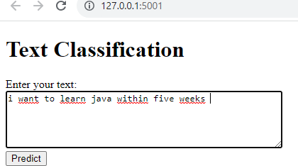
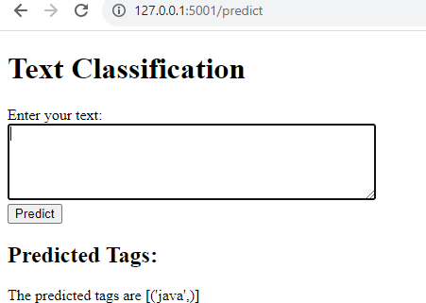
Le déploiement local du modèle avec Flask et Jupyter
DÉPLOIEMENT DU MODÈLE
Avant prédiction
Après prédiction
https://github.com/theNorthman811/Stack_Overflow_tags_suggestion
25

